Slide 1
Semantisatieverhaal:
Ik zat laatst een beetje te zappen op de tv. Ik kwam toevallig terecht bij een nieuw programma . Het programma, iets wat op tv of op de radio is, heette “Eén tegen eenzaamheid”. Ik hoorde toen dat er veel mensen zijn die zich eenzaam voelen. In een wijk in Zwolle, de wijk is een deel van een stad of dorp, de buurt, hebben ze daarom iets bijzonders bedacht. Als iemand het wil, wordt er een ‘zwaaisteen’ voor de deur gelegd. Vooral oudere bewoners, de bewoner is iemand die ergens woont, willen dit graag. Mensen die langs lopen zwaaien dan naar deze bewoner en soms beginnen ze een praatje. Op deze manier leren mensen elkaar kennen en ontstaat er wel eens een mooie vriendschap. De vriendschap is als je elkaar aardig vindt. Ook sommige supermarkten proberen eenzame mensen te helpen. Zo is er bij een Jumbo een ‘kletskassa’ gekomen. Als je daar in de rij staat, ga je niet snel, maar is er tijd om even te praten met iemand. De caissière van de kletskassa is een bekend persoon geworden. Bekend betekent als veel mensen je kennen. De kletskassa is dus een groot succes. Succes is iets wat goed gelukt is. Je ziet daar regelmatig duo’s samen praten. Het duo is twee mensen bij elkaar. Hebben jullie nog meer ideeën? Hoe kunnen we mensen met elkaar laten kennismaken zodat ze minder eenzaam zijn? Let op: je kunt een filmpje laten zien. Er staat reclame voor dus voor de les klaar zetten.
https://www.bd.nl/video/de-kletskassa-geen-gestress-tijd-voor-een-praatje~p101572

Slide 2
Gerarda Das
Mariët Koster
Mandy Routledge
Francis Vrielink
Week 46 – 12 november 2019
Niveau AA

Slide 3
het programma

Slide 4
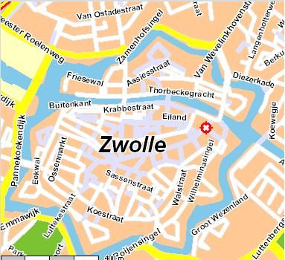
de wijk

Slide 5
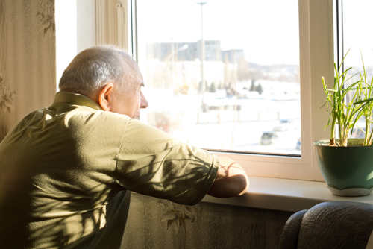
de bewoner

Slide 6
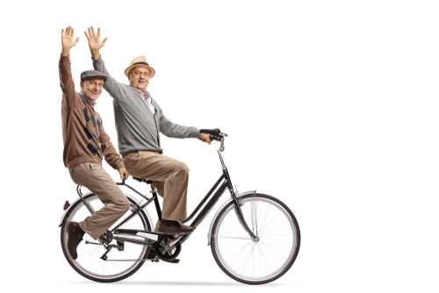
de vriendschap

Slide 7
bekend

Slide 8
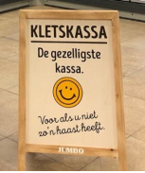
het succes

Slide 9
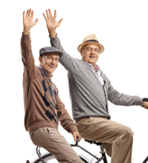
het duo
Dat vind ik ook!

Slide 10
Op de woordmuur:

Slide 11
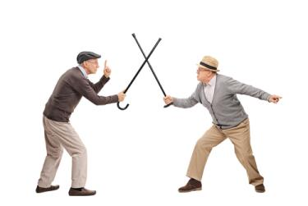
de vriendschap
de vijandschap
= als je elkaar aardig vindt
De vriendschap is ontstaan bij de kletskassa.
= als je elkaars vijand bent
De vijandschap tussen de mannen bestaat al 10 jaar.

Slide 12
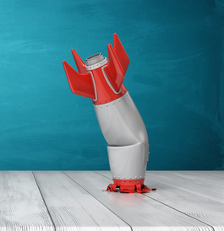
het succes
het fiasco
= iets wat goed gelukt is
Het succes van de kletskassa is groot.
= grote mislukking
De lancering van de raket was het fiasco van het jaar.

Slide 13
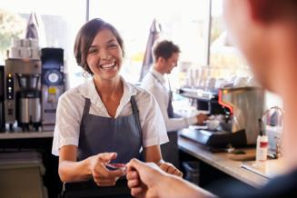
bekend
onbekend
= als veel mensen je kennen
De caissière van de kletskassa is bekend in
haar woonplaats.
= als niemand je kent
De koffiejuffrouw is een onbekend persoon.

Slide 14
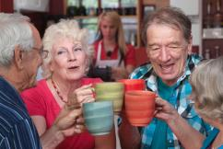
het duo
het trio
het kwartet
= twee mensen bij elkaar
Het duo heeft veel plezier op de tandem
= drie mensen bij elkaar
Het trio zit gezellig op de bank te kletsen.
= vier mensen die samen iets doen
Het kwartet drinkt samen koffie in de koffiehoek.

Slide 15
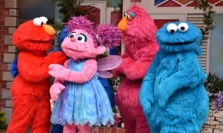
het programma
= iets wat op TV of op de radio is
het Sinterklaasjournaal
Sesamstraat
Lingo

Slide 16
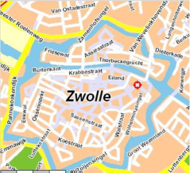
de wijk
= een deel van een stad of dorp, de buurt
de stad
de bewoner
het centrum
= iemand die ergens woont

